Slide 1
第3章
工程、技术与工程师

Slide 2
主要内容
  3.1 工程与技术
  3.2工程技术的传统学科
  3.3 工程师
  3.4 小结

Slide 3

3.1 工程与技术
工程与技术的关系
  技术是工程的实现手段；
  技术是沟通工程与科学的桥梁；
  两者所需科学基础知识和技能非常相似。
工程师技术
  19世纪前-掌握土木工程技术、电气技术及机械技术的专门知识与方法；
  当今-掌握专业范围技术。

Slide 4
3.2 工程技术的传统学科
  建筑工程
  机械工程
  电气工程
  化学工程
  工业工程
  航空航天工程
  材料工程
  农业工程
  核工程
  生物医学工程
  计算机工程
  其他工程

Slide 5
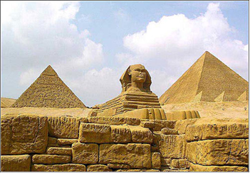
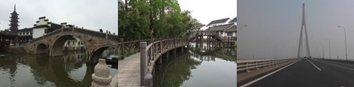
3.2 工程技术的传统学科
土木工程
埃及金字塔
拱形石桥 木桥 现代钢结构斜拉桥（苏通大桥）

Slide 6
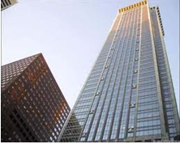
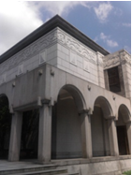
3.2 工程技术的传统学科
建筑工程
建筑

Slide 7
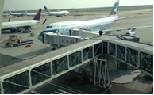
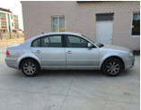
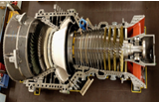
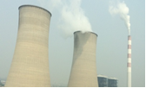
3.2 工程技术的传统学科
机械工程
飞机
汽车
汽轮机
发电厂

Slide 8
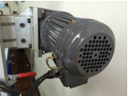
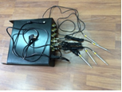
3.2 工程技术的传统学科
电气工程
电动机
数据采集系统

Slide 9
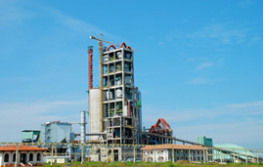
3.2 工程技术的传统学科
化学工程
化工厂

Slide 10
3.2 工程技术的传统学科
工业工程
  工业工程与运筹学和系统工程；
  专注于分析复杂系统并建立抽象模型从而进行改进和优化；
  研究决策者（人）在复杂系统中的作用；
  处理系统中的不确定因素及复杂交互作用；
  解决产业系统中的重大管理问题并优化系统。

Slide 11
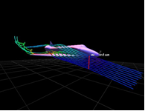
3.2 工程技术的传统学科
航空航天工程
空气动力学仿真

Slide 12
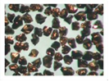


3.2 工程技术的传统学科
材料工程
超硬材料及由其制成的刀具

Slide 13
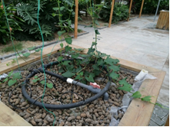
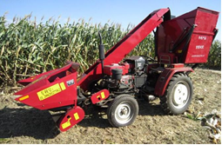
3.2 工程技术的传统学科
农业工程
农业栽培与农用机械

Slide 14
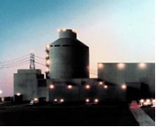
3.2 工程技术的传统学科
核工程
核电站

Slide 15
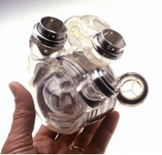
3.2 工程技术的传统学科
生物医学工程
人造机械心脏

Slide 16
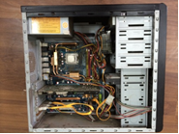
3.2 工程技术的传统学科
计算机工程
典型台式计算机硬件

Slide 17
3.2 工程技术的传统学科
其他工程
  采矿和石油钻采工程；
  环境工程；
  海洋工程/海事工程；
  电信工程；
  制造工程等。

Slide 18
3.3 工程师
工程师的定义：
  大约公元1200年，专门从事战争用具（破城槌、浮桥、突击塔、石弩等）开发的人；
  16世纪初，制造器械的人；
  现在，运用科学、数学和经济学知识满足人类需求的人。
  工程师区别于科学家，技术专家的关键在于实用性知识 。
  工程师是解决问题的人：
  类比推理；
  工程思维；
  对给定问题，探索发现并验证获得的解决方案为最佳，并能对之进行解释。

Slide 19
3.3 工程师
工程师的工作：
  应用科学知识和数学分析方法，采用抽象或物理模型，展示、诠释其产品；
  面对实际问题或需求，依据标准或约束，寻求最好的（优化的）解决方案；
  工程活动中，应用成熟原理和方法，结合现有解决方案，并且采用可靠的零部件和工具，进行产品设计和制造。
  分类：
  设计工程师 制造工程师
  咨询工程师 研发工程师
  工程科学家

Slide 20
3.3 工程师
工程师的未来与职业之路
  成为工程师，具有理想的人生与职业前景
    工作成就感
    广泛的职业发展机遇
    工作充满挑战
    思维能力及智力得到发展
    具有很大的社会影响力
    稳定的收入
    较高的声望
    良好的职业环境
    开拓新的技术和科学领域
    科学思维和工程思维能力

Slide 21
3.3 工程师
工程师的未来与职业之路
  工程师的职业之路
    技术岗位
    高级工程学位
    工程师3-5年
    专门技术高级工程师
    部门技术主管工程师
    企业总工程师或技术总监
    管理经营岗位
    工程师3-5年
    高级工程师
    项目经理、产品或工程经理、部门经理甚至总经理

Slide 22
3.3 工程师
工程师培养：
  技术能力
  职业能力
  交流能力
  表述能力
  社交能力
  工作态度
  终生学习能力

Slide 23
3.4 小结
  工程学的传统学科有土木工程、机械工程、电气工程等；
  工程师是需要创造力的艺术家；
  工程师的工作要点就是依赖科学、数学及方法学，解决实际工程问题，并采用技术交流语言，诠释、展示解决方案或模型；
  工程师是解决问题的人，不仅要掌握简单问题的推理解决方法，还要掌握解决复合问题的思维方法；
  成为工程师不仅要具备优秀的技术技能，更需要具备良好的职业素养。

Slide 24
习题与思考题
  1.工程师做什么？
  2.简述工程师的职业道路
  3.什么是经验知识？
  4.工程师应该拥有怎样的工作态度？
  5.成为优秀的工程师应具备哪些要素？

